Slide 1
«Влияние здорового образа жизни родителей на развитие и воспитание ребёнка»
Шнырина Е.В.
Учитель информатики МБОУ «Средняя общеобразовательная школа №25»

Slide 2
Здоровый образ жизни школьника является основой хорошего самочувствия и успешной учебы каждого ребенка и подростка

Slide 3
Воспитание здорового образа жизни школьников – одна из основных задач, которые встают сегодня перед родителями. Его формированием занимается также и школа, однако решающая роль принадлежит, в первую очередь, семье.

Slide 4
ОСНОВНЫЕ ЭЛЕМЕНТЫ ЗДОРОВОГО ОБРАЗА ЖИЗНИ
Режим дня
Двигательная активность
Рациональное питание
Умение управлять своим здоровьем
Отказ от вредных привычек

Slide 5
РЕЖИМ ДНЯ
УЧЕБА В ШКОЛЕ
чтение книг
занятие спортом
музыка
помощь по дому
встречи с друзьями

Slide 6
ДЛЯ ЗДОРОВЬЯ ВАЖНО:
продолжительность сна
время отдыха ко сну и пробуждению
количество и время приемов пищи
двигательная активность
активный отдых на открытом воздухе
настроение

Slide 7
Здоровый сон – залог школьной успеваемости!

Slide 8
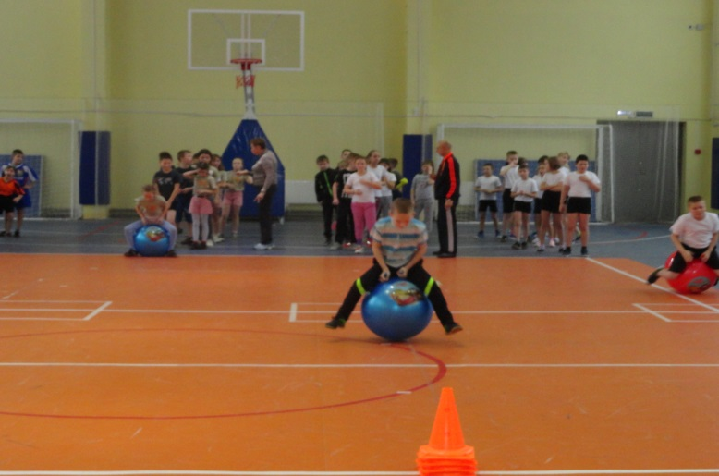
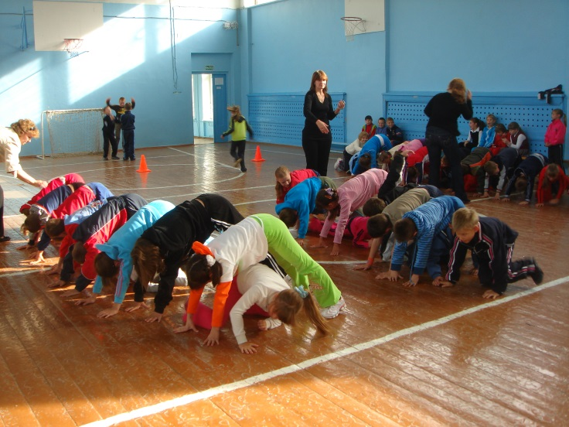
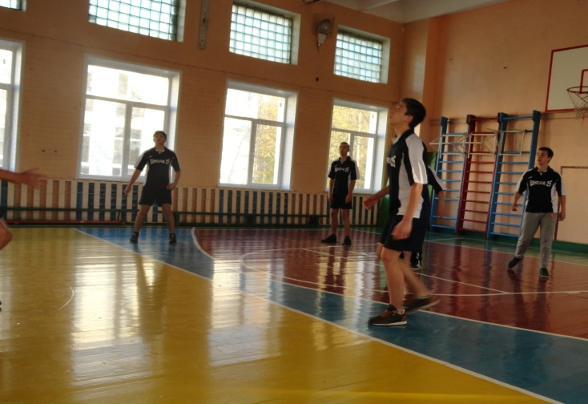
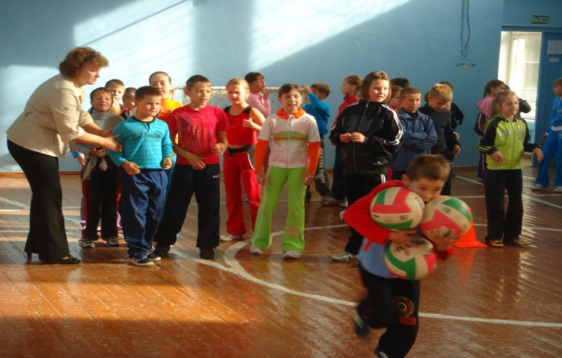
ДВИГАТЕЛЬНАЯ АКТИВНОСТЬ

Slide 9
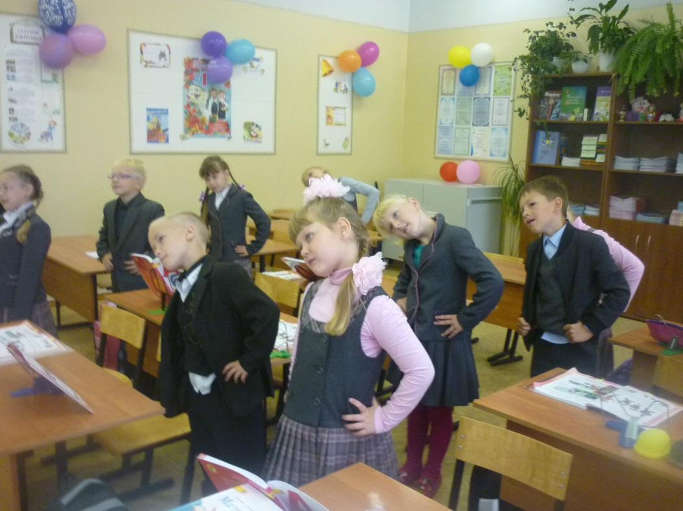
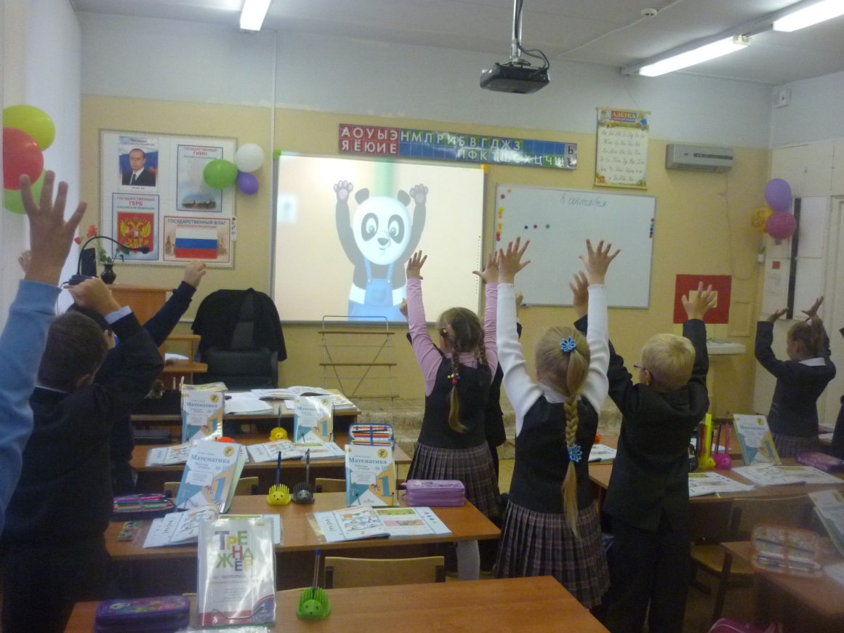
ФИЗКУЛЬТМИНУТКИ

Slide 10
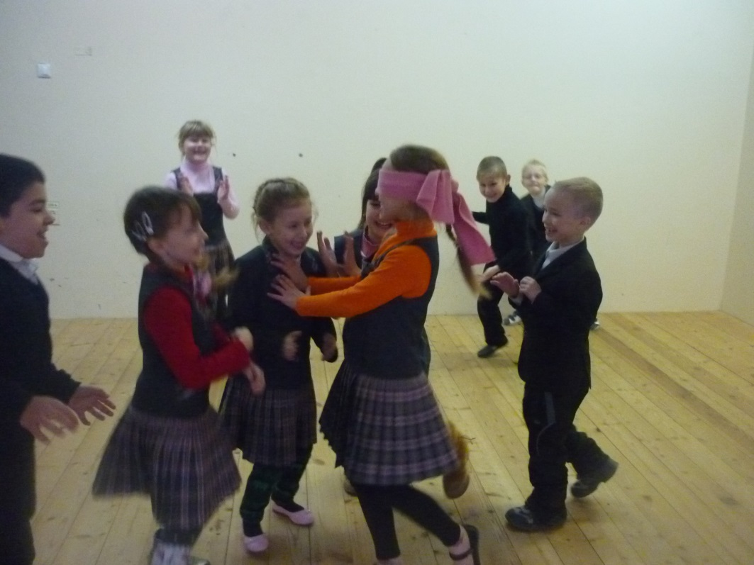
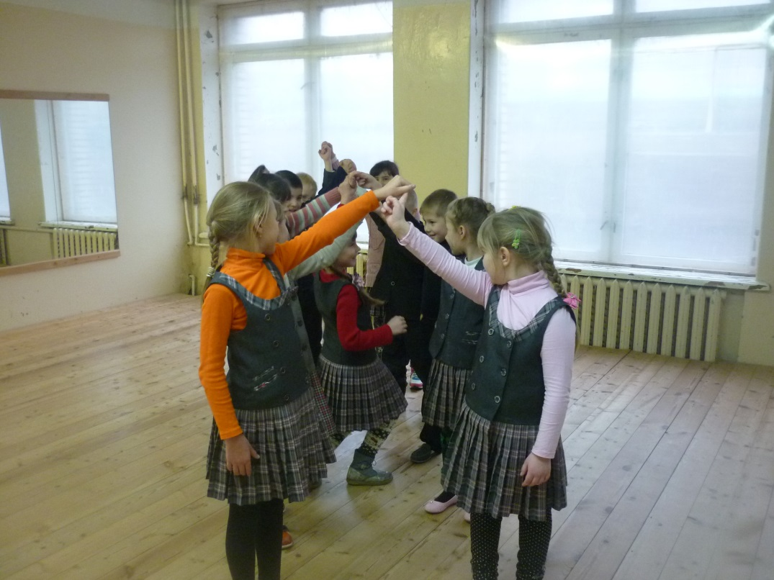
ИГРЫ НА ДИНАМИЧЕСКОЙ ПЕРЕМЕНЕ

Slide 11
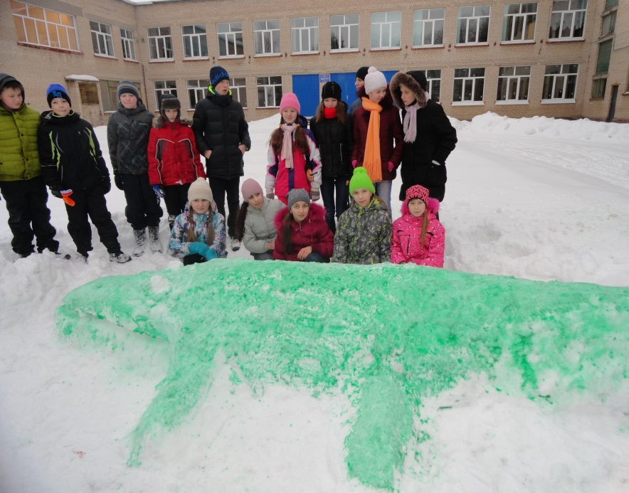
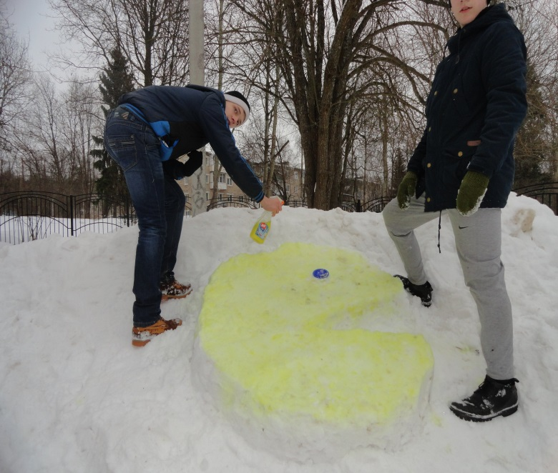
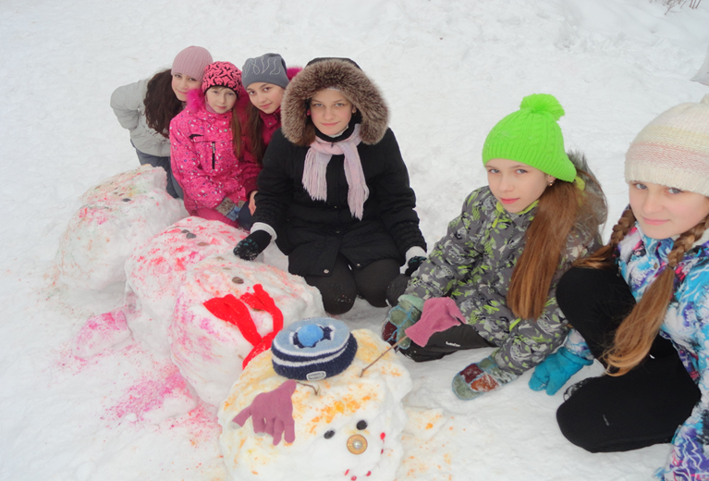
ФЕСТИВАЛЬ СНЕЖНЫХ ФИГУР

Slide 12
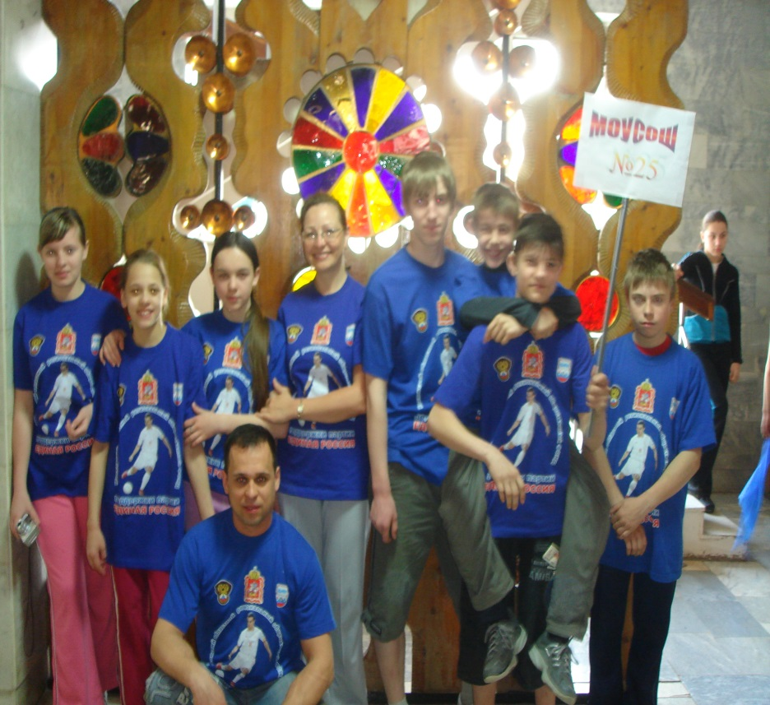
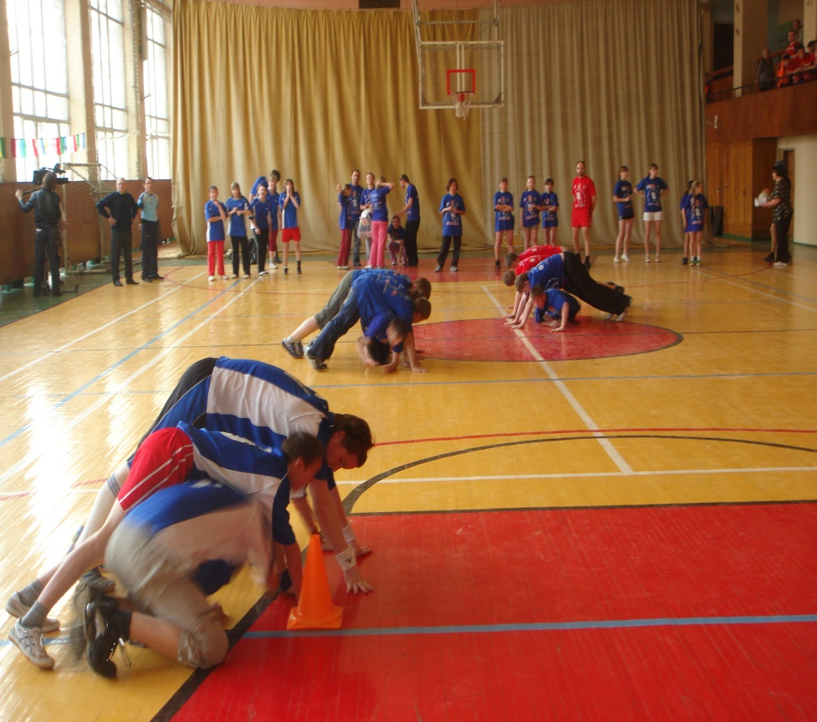
Районные соревнования «Веселые старты», посвященные году семьи

Slide 13
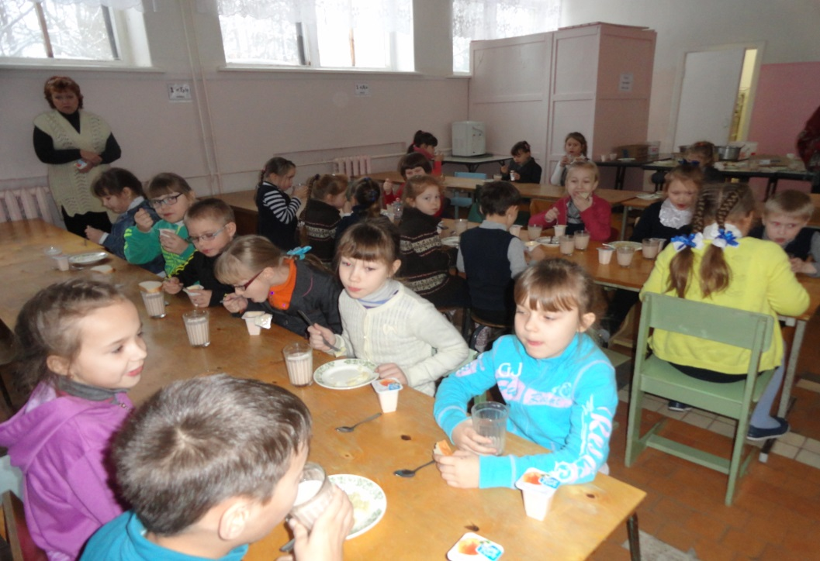
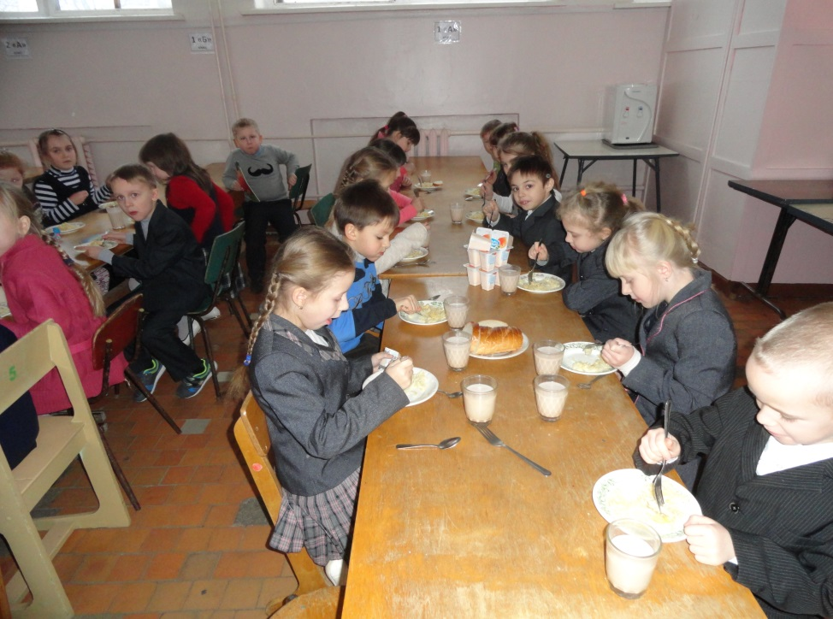
ПРАВИЛЬНОЕ ПИТАНИЕ – ЗАЛОГ ЗДОРОВЬЯ РЕБЕНКА!

Slide 15
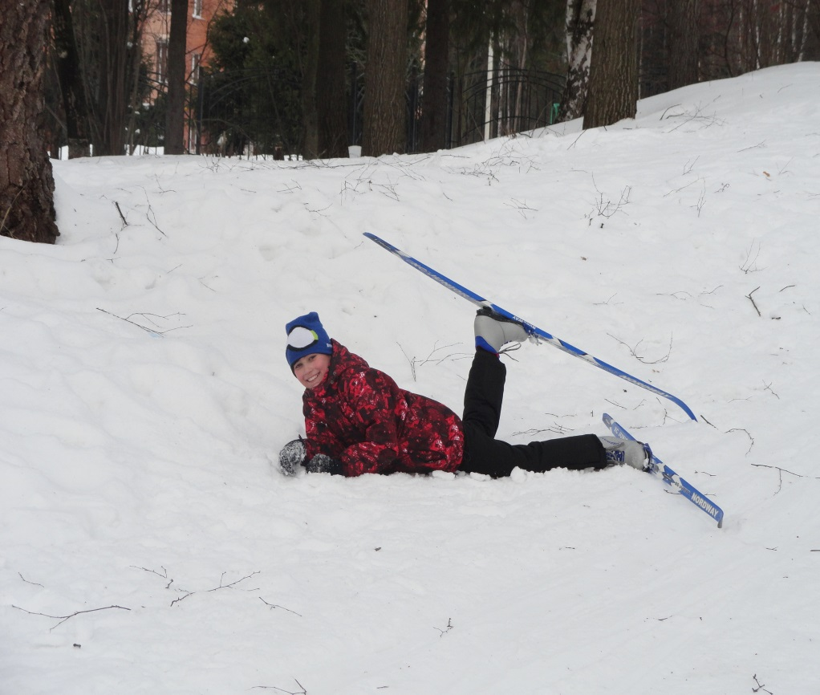
Уважаемые папы и мамы! Если Ваши дети Вам дороги, если Вы хотите видеть их счастливыми,
помогите им
сохранить свое
здоровье.

Slide 16
СПАСИБО ЗА ВНИМАНИЕ!

